Slide 1
Soccer Player
Performance Prediction
2021 혁신_인공지능
채민석

Slide 2
목차
Data Preprocessing
데이터 추출 및 정보확인
dataset 통합
column 정리
기타 작업
Modeling
Compiling, Training
Evaluating, Prediction

Slide 3
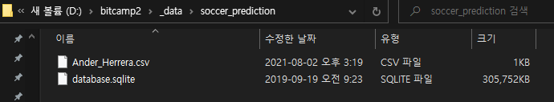
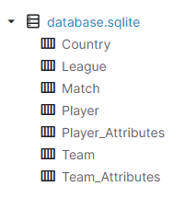
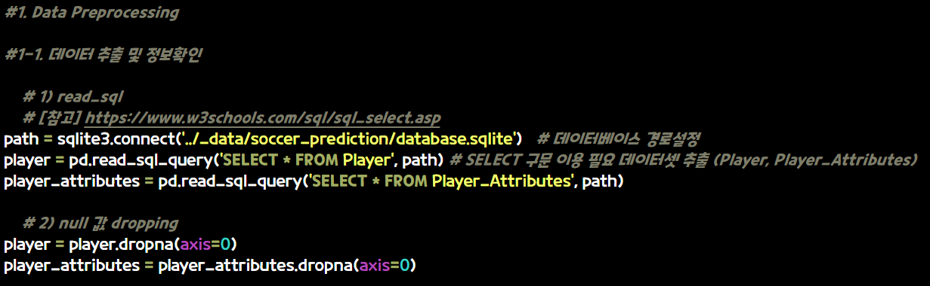
1.Data Preprocessing 1) 데이터 추출 및 정보확인

Slide 4
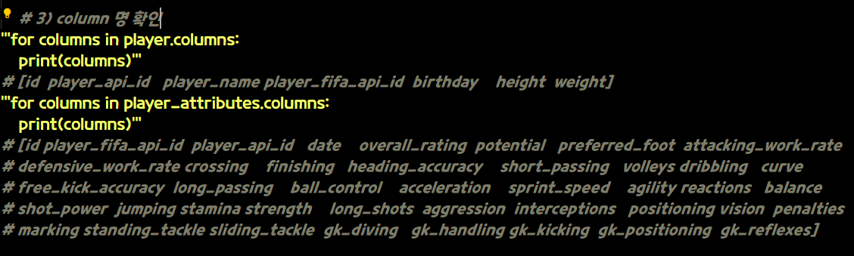
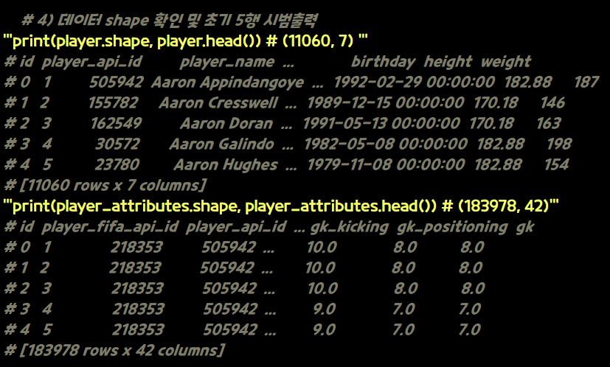
1.Data Preprocessing 1) 데이터 추출 및 정보확인

Slide 5
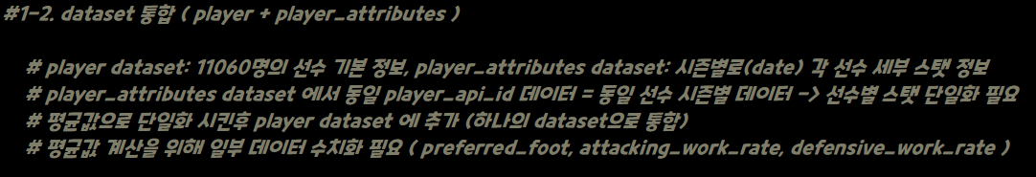
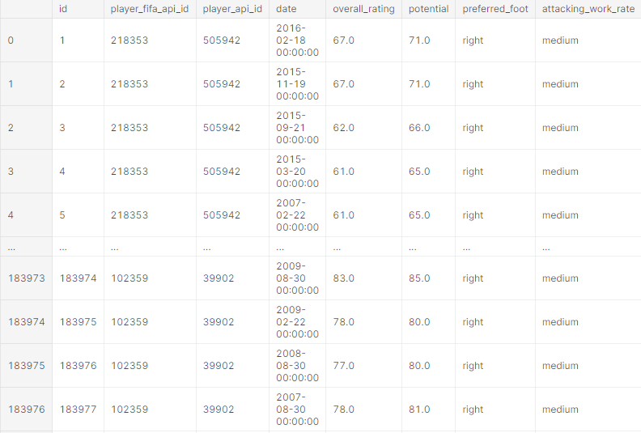
1.Data Preprocessing 2) dataset 통합

Slide 6
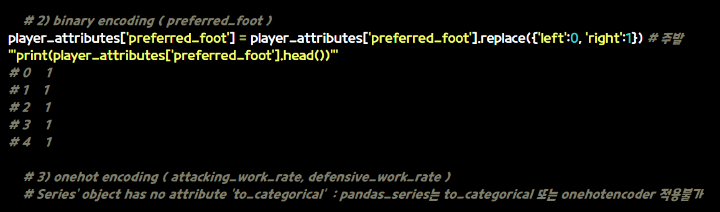

1.Data Preprocessing 2) dataset 통합

Slide 7
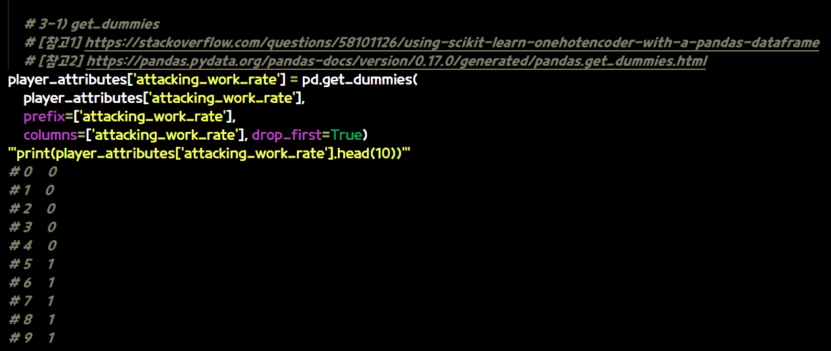
1.Data Preprocessing 2) dataset 통합

Slide 8
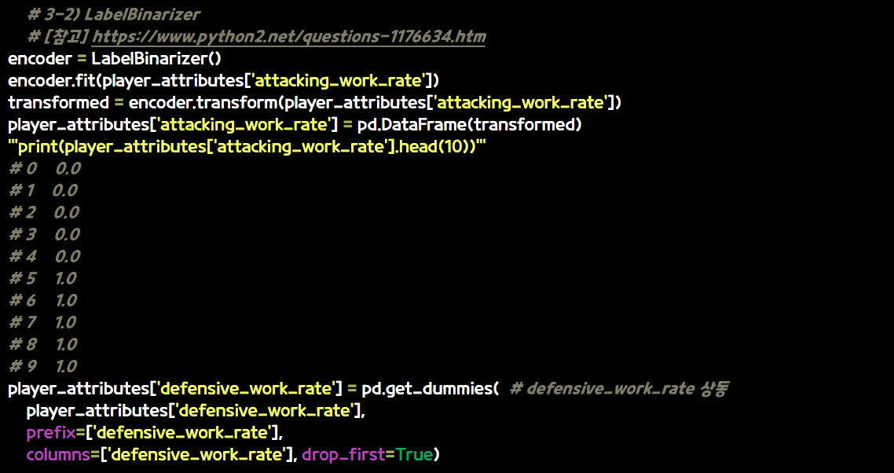
1.Data Preprocessing 2) dataset 통합

Slide 9
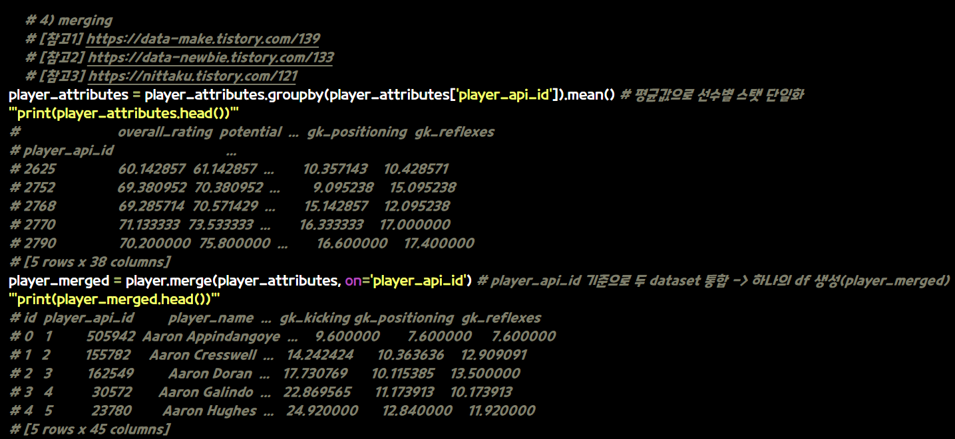
1.Data Preprocessing 2) dataset 통합

Slide 10
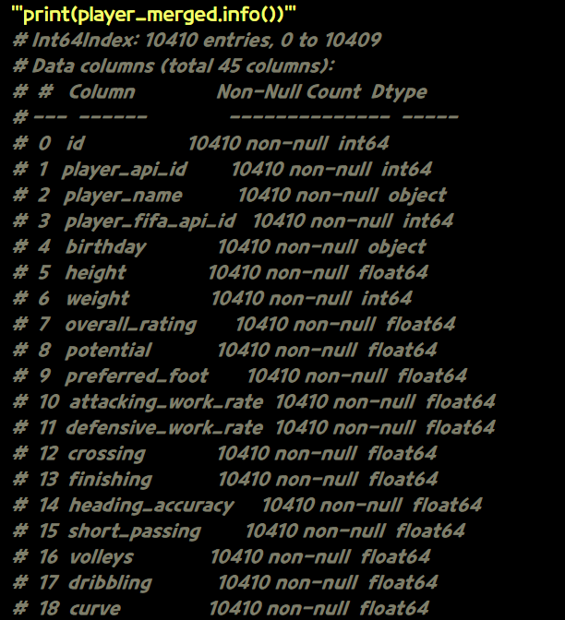
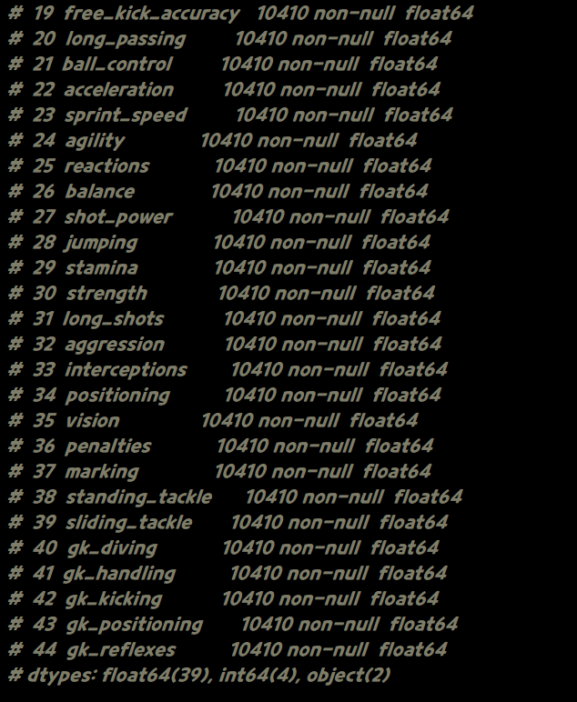
1.Data Preprocessing 2) dataset 통합
player
player_attributes

Slide 11
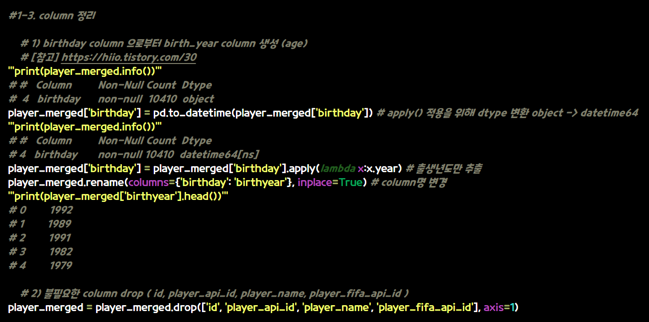
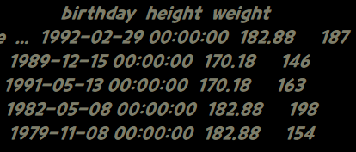
1.Data Preprocessing 3) column 정리

Slide 12
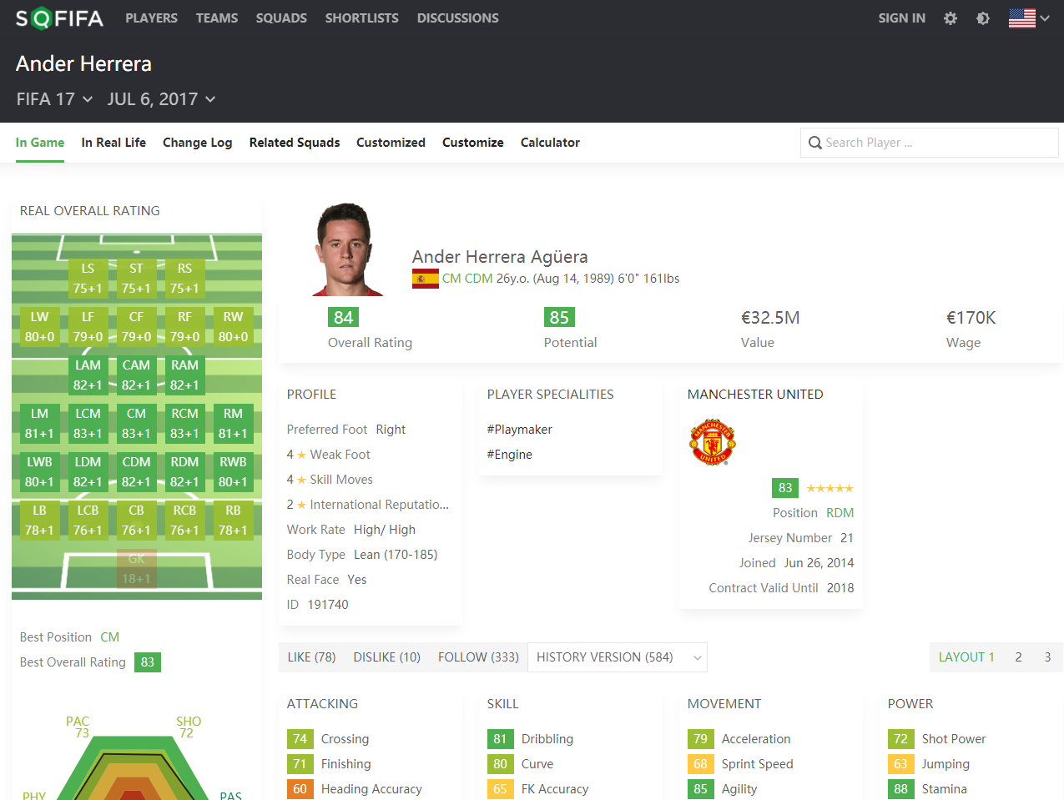
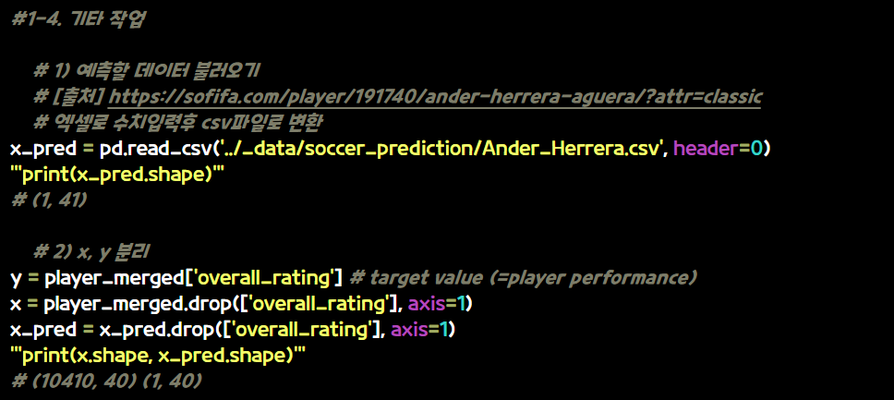
1.Data Preprocessing 4) 기타 작업

Slide 13
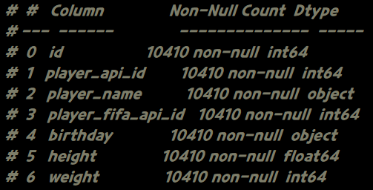
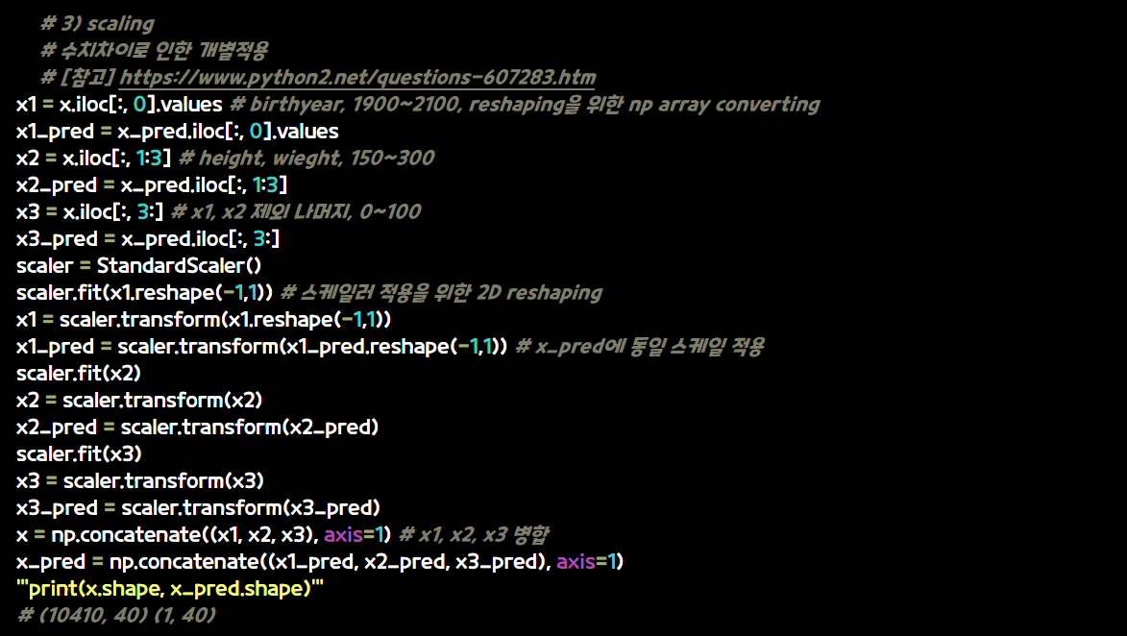
1.Data Preprocessing 4) 기타 작업
0
1
2

Slide 14
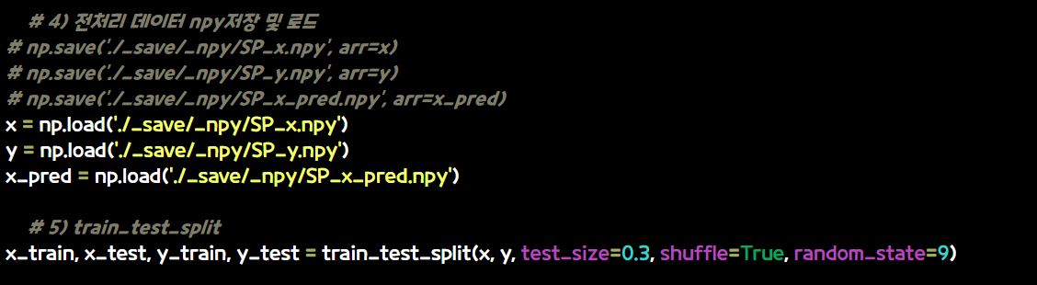
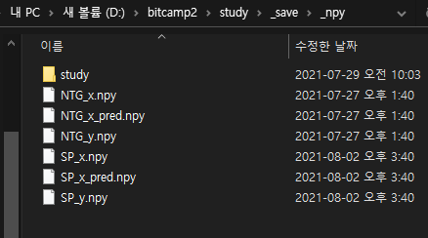
1.Data Preprocessing 4) 기타 작업

Slide 15
2. Modeling

Slide 16
3. Compiling, Training

Slide 17
4. Evaluating, Prediction

